Slide 1
Den klassiske periode på tværs
Tidlig-, høj- og senklassisk

Slide 2
Før jeg går i gang: Hvilke udviklinger kan I se gennem den klassiske periode?

Slide 3
Tidlig klassisk tid (479-450)
– historisk overblik
Perioden afgrænses af den persiske invasion af Grækenland, 480-479 og den formelle afslutning på Perserkrigene i 449 (Kalliasfreden)
Perioden domineres af bystaterne Athen og Sparta, der skaber hver sit alliance-forbund:
  Athen: Det Deliske Søforbund
  Sparta: Det Peloponnesiske Forbund
Athen oplever en kulturel opblomstring efter krigene og investerer massivt i ny kunst og arkitektur
Begyndelsen på Athens storhedstid

Slide 4
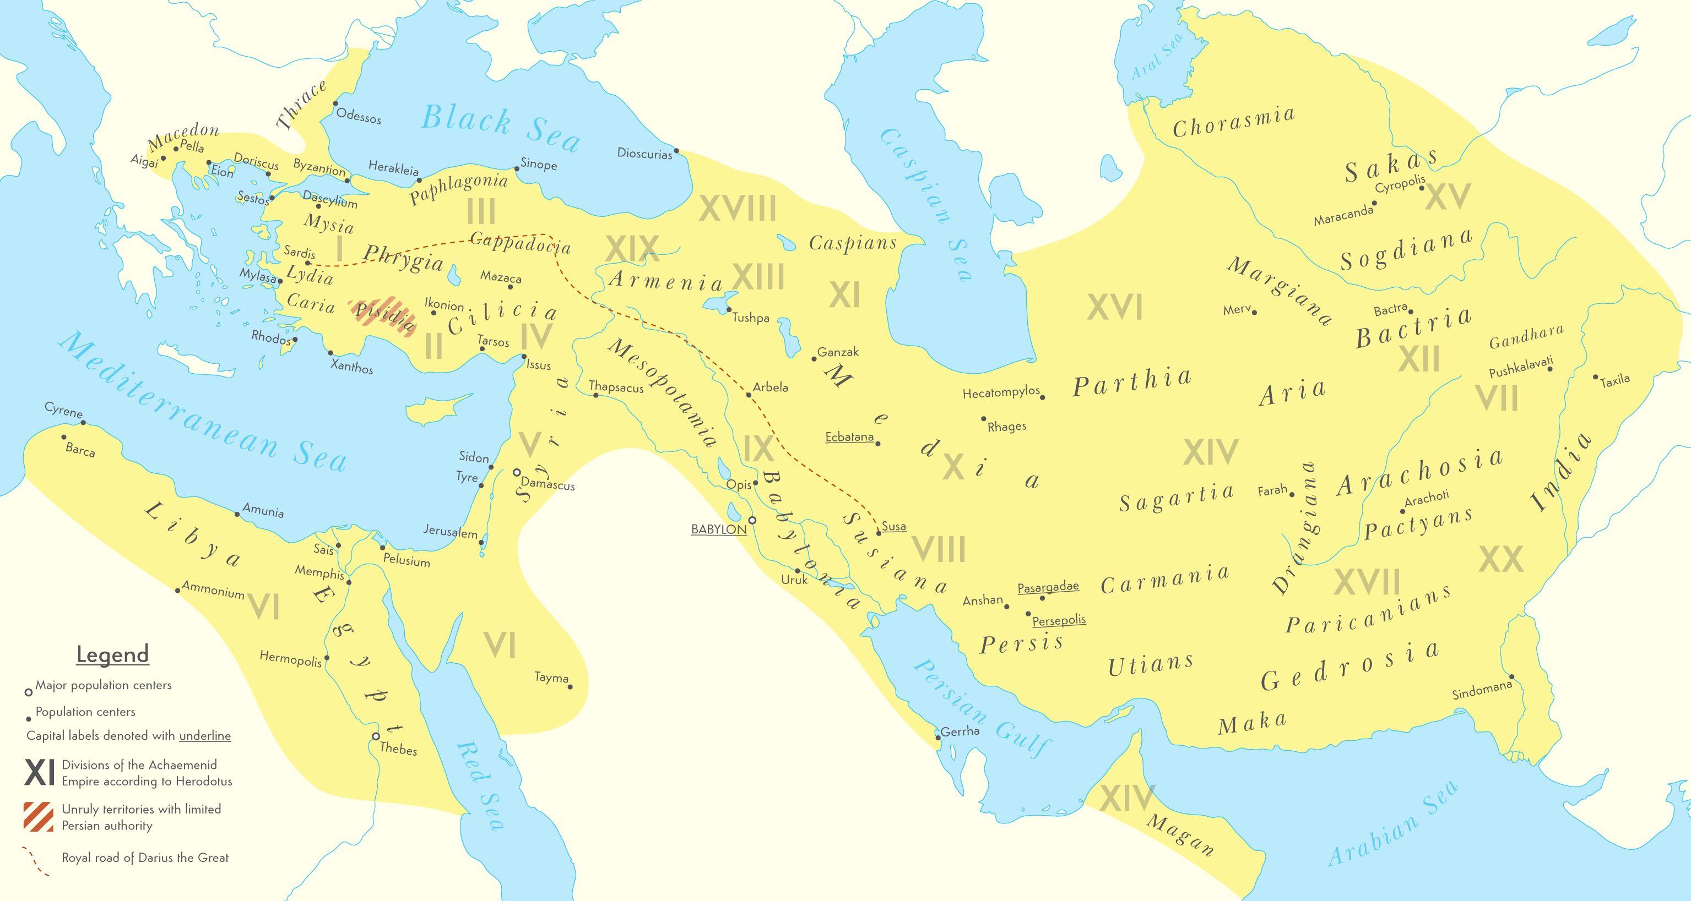
Perserriget

Slide 5
Tidlig klassisk tid - stiltræk
Skulpturerne bevæger sig væk fra væk fra den arkaiske periodes symmetri og nulstilling mod større dynamik og naturalisme.
Begyndende kontrapost: Vægten lægges på det ene ben med diagonaler i skuldre og hofter, og svag s-kurve.
Skulpturerne er idealnaturalistiske: De ligner et rigtigt menneske af kød og blod, men kunstneren stræber ikke efter at gengive et bestemt menneske, som det ser ud, men som det bør se ud.
Ansigterne er uden særlige udtryk, men har ofte et lidt strengt udtryk – perioden er derfor også kendt som den strenge stil.
Skulpturerne er fortsat meget præget af frontalitet – de skal hlest ses fra én bestemt vinkel.
Lidt stive bevægelser og ”hjelmhår” præger perioden.
Mændene er ofte nøgne og kvinderne altid påklædte.

Slide 6
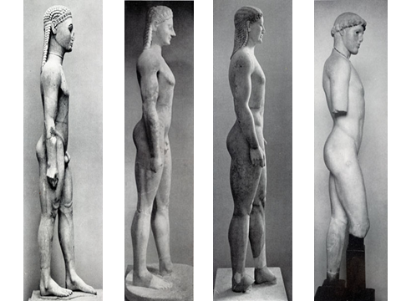
Tidlig klassisk skulptur
Overgangen fra arkaisk til tidlig klassisk stil fornemmes allerede i den sene arkaiske tid, hvor naturalistiske tendenser i højere grad gør sig gældende

Slide 7
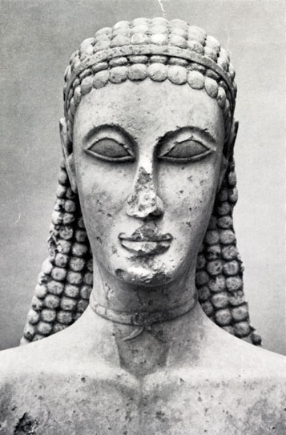
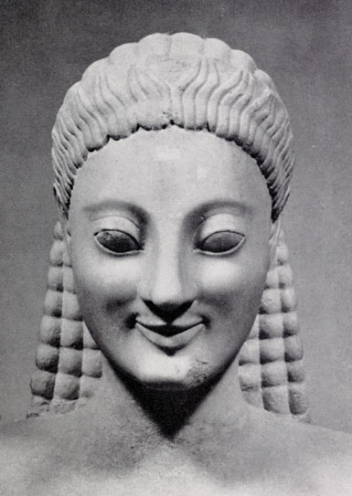
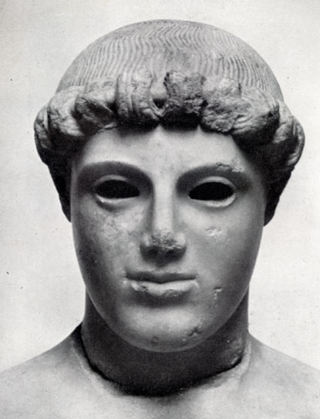

Slide 8
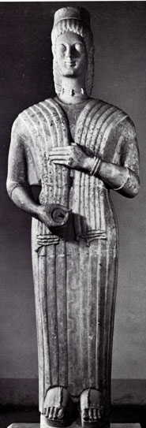
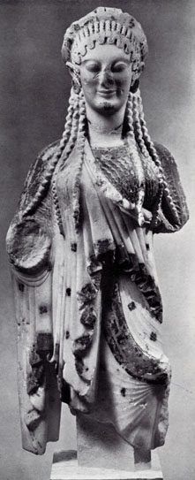
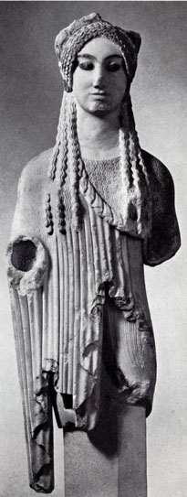
Udviklingen i Korai

Slide 9
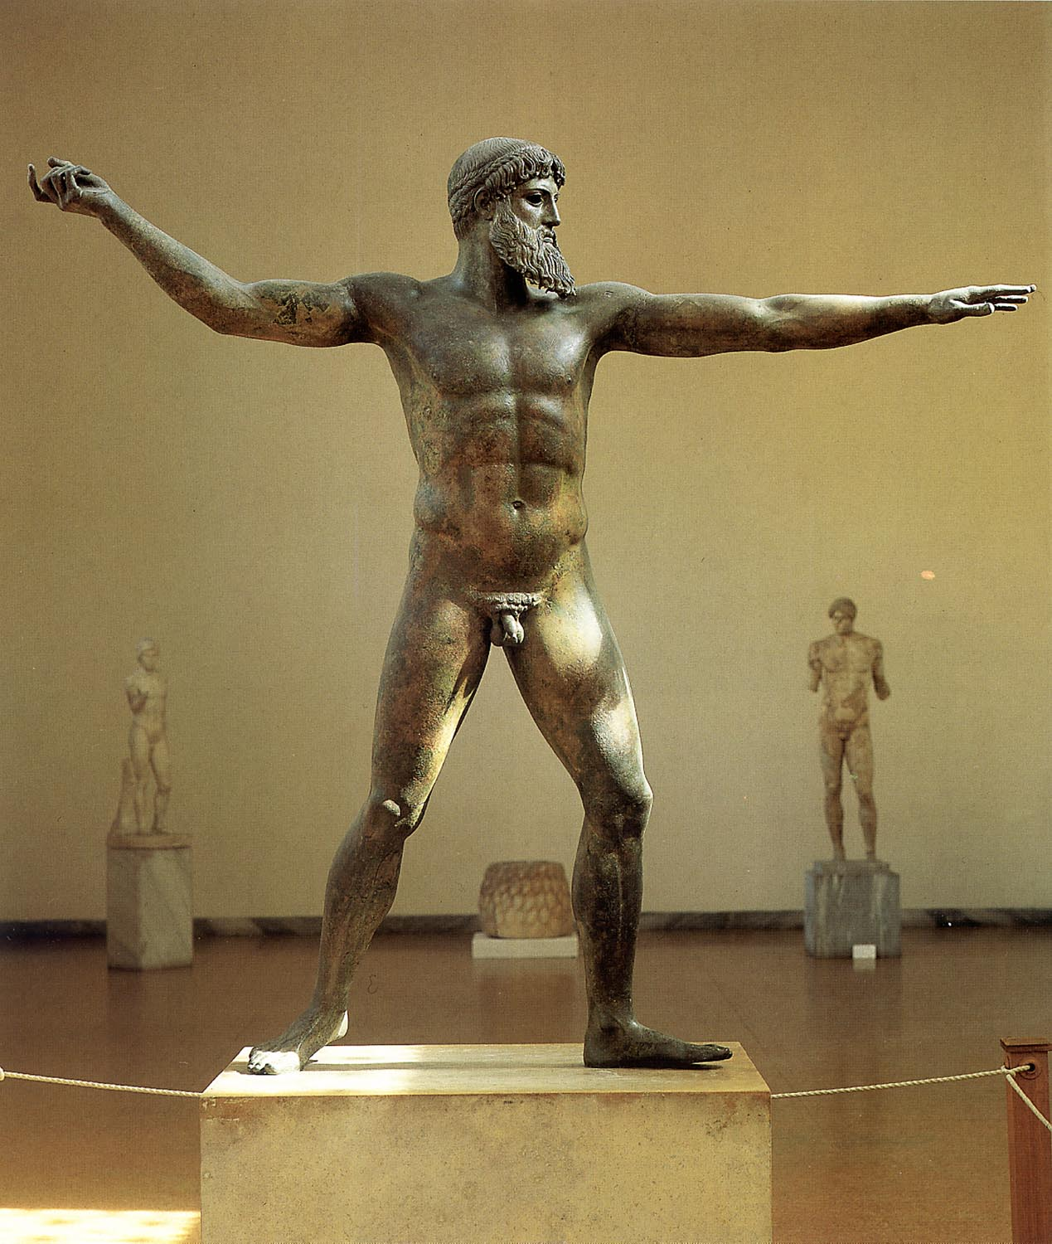
Zeus eller Poseidon
Bronze, H. 2,09 m
Fundet i havet ved Kap Artemision
på Euboia
Ca. 460 f.Kr.
Nationalmuseet i Athen

Slide 10
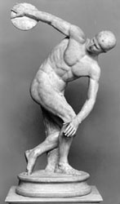
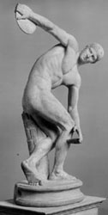
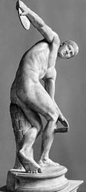
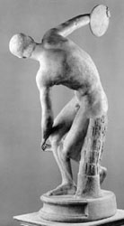
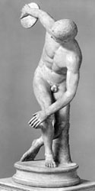
Diskoskasteren af Myron. Romersk marmorkopi af græsk bronzeoriginal. Thermemuseet i Rom. ca. 460-50 f.Kr.

Slide 11
Højklassisk tid (450-400)
– historisk overblik
Perioden afgrænses af Kallias-freden (449) og afslutningen på Den Peloponnesiske Krig (431-403).
Athens magt topper. Bystaten kan med sin uovervindelige flåde tvinge de græske øer og kystbyer til at betale beskyttelsespenge, som Athen bruger til at udbygge sin flåde og opføre monumentale bygningsværker i Athen. Athens demokrati blomstrer.
Sparte opbygger en slagkraftig hær og det kommer til flere kampe med Athen i årene 431-403, der samlet kaldes Den Peloponnesiske Krig.
Sparta vinder og tvinger Athen til at opgive deres demokrati og indsætter 30 oligarker i stedet.

Slide 12
Højklassisk tid - stiltræk
Videreførelse af den tidlige klassiske stil blot med et endnu større fokus på idealnaturalisme.
Den strenge stils religiøsitet udviklede sig efter århundredets midte yderligere til en kunst, der ved siden af guderne begyndte at interessere sig for mennesket.
Denne klassiske kunst var præget af harmoni, mådehold og ophøjet værdighed
Kunstnerne søgte, ligesom tidens store dramatikere, at skildre idéen bag den ydre, omskiftelige virkelighed. Skulpturerne forestiller tit ikke konkrete helte og guder, men idealmennesker.
Kunstværket blev således både naturalistisk og idealiserende

Slide 13
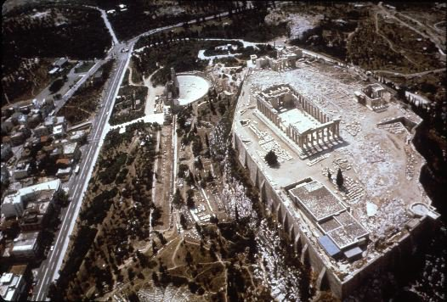
Akropolis

Slide 14
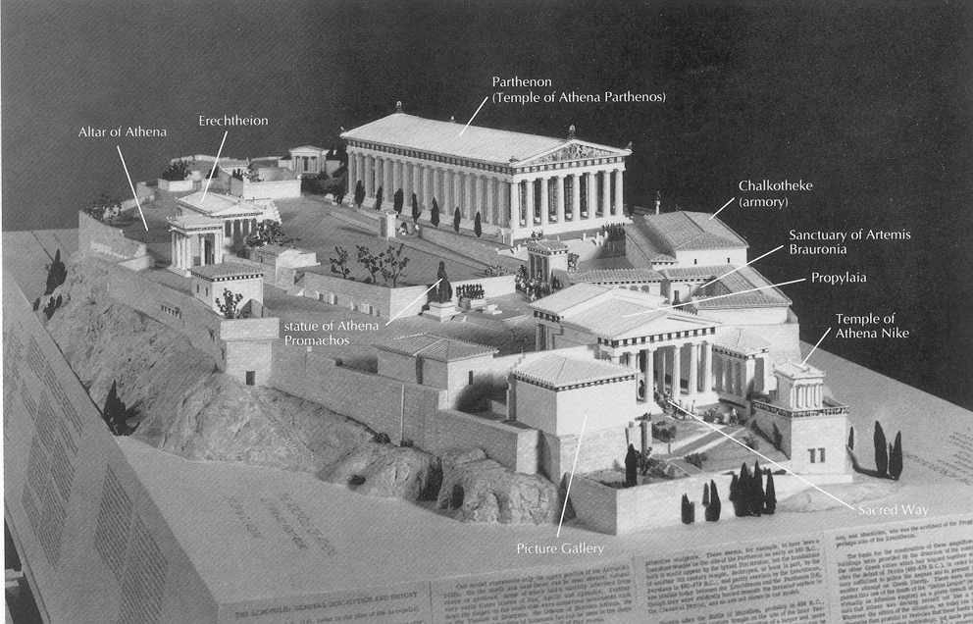

Slide 15
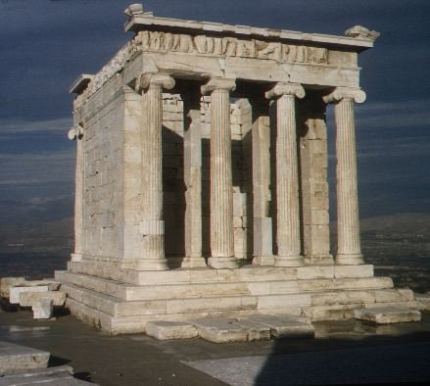
Athena Nike-templet, 427.24
Athena Nike-templet, 427-424 f. Kr.
Indviet til Pallas Athene som den sejrende gudinde

Slide 16
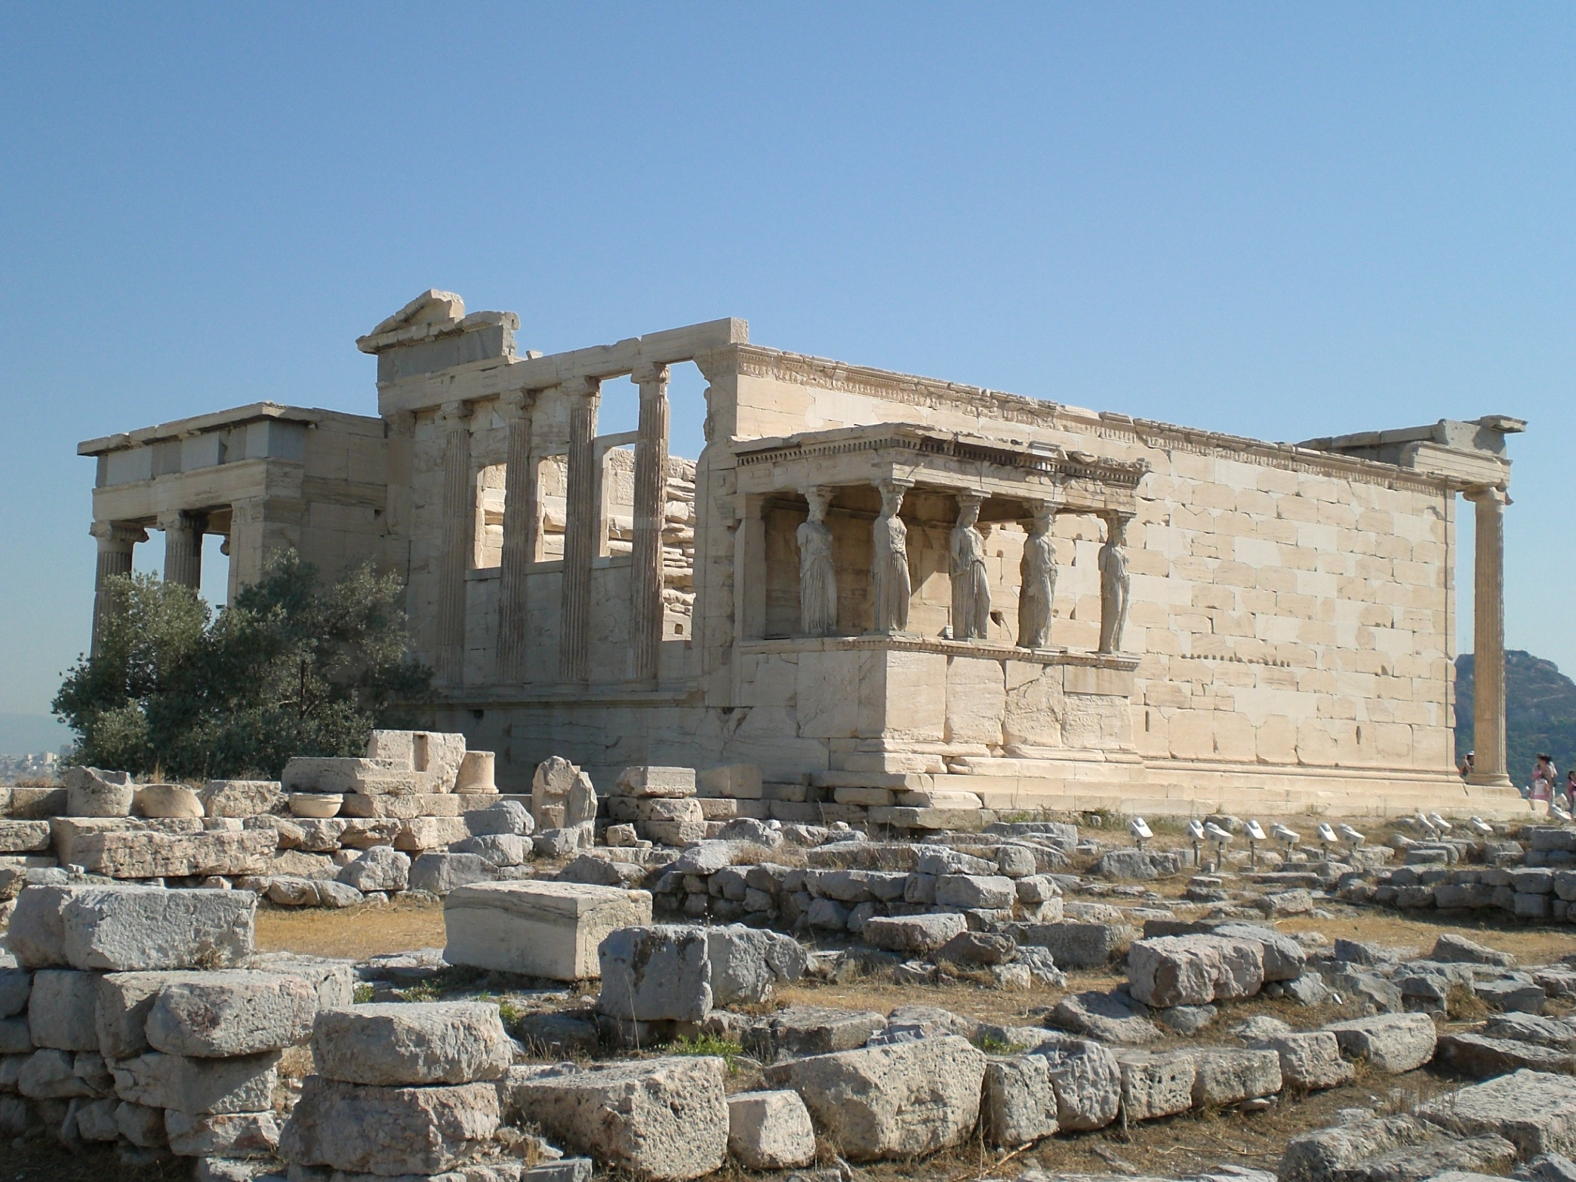
Erechtheion, Akropolis ca. 420 f.Kr.
Notes:
Fra Wikipedia
The Erechtheum (Greek: Έρέχθειον Erechtheion) is an ancient Greek temple on the north side of the Acropolis of Athens in Greece, notable for a design that is both elegant and unusual.
Contents
[hide]
Architecture
Religious functions
Late Antiquity and the Middle Ages
Modern times
Recent events
See also
External links
References
[edit] Architecture
The temple as seen today was built between 421 and 407 BCE. Its architect may have been Mnesicles, and it derived its name from a shrine dedicated to the legendary Greek hero Erichthonius. Some have suggested that it may have been built in honour of the legendary king Erechtheus, who is said to have been buried nearby. Erechtheus and Erichthonius were often syncretized. It is believed to have been a replacement for an older temple destroyed by the Persians in 480 BCE.
The need to preserve multiple adjacent sacred precincts likely explains the complex design. The main structure consists of up to four compartments, the largest being the east cella, with an Ionic portico on its east end. Other current thinking[1] would have the entire interior at the lower level and the East porch used for access to the great altar of Athena Polias via a balcony and stair and also as a public viewing platform.
The Porch of Maidens
The entire temple is on a slope, so the west and north sides are about 3 m (9 ft) lower than the south and east sides. It was built entirely of marble from Mount Pentelikon, with friezes of black limestone from Eleusis which bore sculptures executed in relief in white marble. It had elaborately carved doorways and windows, and its columns were ornately decorated (far more so than is visible today); they were painted, gilded and highlighted with gilt bronze and multi-colored inset glass beads. The building is known for early examples of egg-and-dart, and guilloche ornamental moldings.[2]
[edit] The Porch of the Caryatids
On the north side, there is another large porch with columns, and on the south, the famous "Porch of the Maidens", with six draped female figures (caryatids) as supporting columns, each sculpted in a manner different from the rest and engineered in such a way that their slenderest part, the neck, is capable of supporting the weight of the porch roof whilst remaining graceful and feminine. The porch was built to conceal the giant 15-ft beam needed to support the southwest corner over the Kekropion, after the building was drastically reduced in size and budget following the onset of the Peloponnesian war.
[edit] Religious functions
The Erectheum was associated with some of the most ancient and holy relics of the Athenians: the Palladion, which was a xoanon (defined as a wooden effigy fallen from heaven - not man-made) of Athena Polias (Protectress of the City); the marks of Poseidon's trident and the salt water well (the "salt sea") that resulted from Poseidon's strike; the sacred olive tree that sprouted when Athena struck the rock with her spear in her successful rivalry with Poseidon for the city; the supposed burial places of the mythical kings Cecrops and Erechtheus; the sacred precincts of Cecrops' three daughters, Herse, Pandrosus and Aglaurus; and those of the tribal heroes Pandion and .
The temple itself was dedicated to Athena Polias and Poseidon Erechtheus. Within the foundations lived the sacred snake of the temple, which represented the spirit of Cecrops and whose well-being was thought essential for the safety of the city. The snake was fed honey-cakes by Canephorae, the priestesses of Athena Polias, by custom the women of the ancient family of , the supposed descendants of the hero Boutes. The snake's occasional refusal to eat the cakes was thought a disastrous omen.
[edit] Late Antiquity and the Middle Ages
The intact Erechtheum was extensively described by the Roman geographer Pausanias (1.26.5 - 27.3), writing a century after it had been restored in the 1st century AD. The internal layout has since been obscured by the temple's later use as a church and possibly as a Turkish harem.
[edit] Modern times
Erechtheum, from SW
One of the caryatids was removed by Lord Elgin in order to decorate his Scottish mansion, and was later sold to the British Museum (along with the pedimental and frieze sculpture taken from the Parthenon). Athenian legend had it that at night the remaining five Caryatids could be heard wailing for their lost sister. Elgin attempted to remove a second Caryatid; when technical difficulties arose, he tried to have it sawn to pieces. The statue was smashed and its fragments were left behind. It was later reconstructed haphazardly with cement and iron rods. Nowadays the five original Caryatids are displayed in helium-filled glass cases in the Acropolis Museum and are replaced in situ by exact replicas.
[edit] Recent events
The Caryatids are in the process of being transferred to the New Acropolis Museum. The first was carried over safely on December 9th, 2007, via an elaborate system of aerial cranes[3][4]. Within the new museum, the statue was reunited with its long-missing sandalled left foot, which was identified among rubble in the 1980s. The reassembled Caryatid, along with the four others remaining in Athens, will have its decayed patina thoroughly restored by laser, and will be displayed in the new museum, encased within noble gas-filled glass chambers.

Slide 17
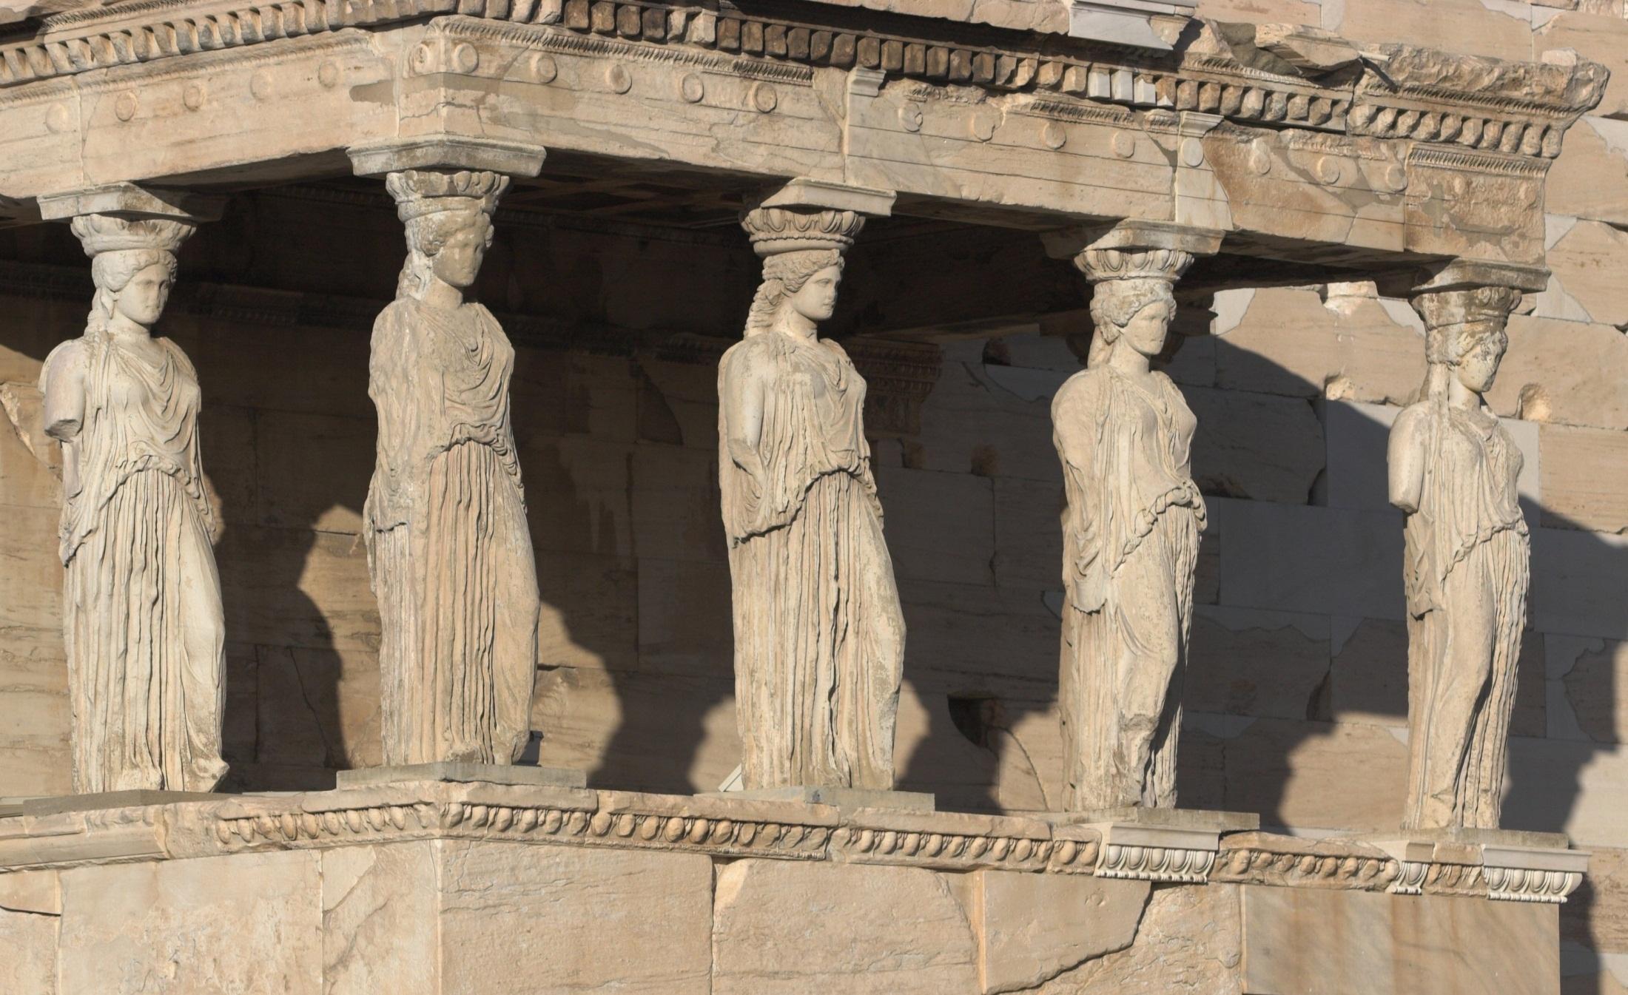
Erechtheion, Akropolis, ca. 420 f.Kr.

Slide 18
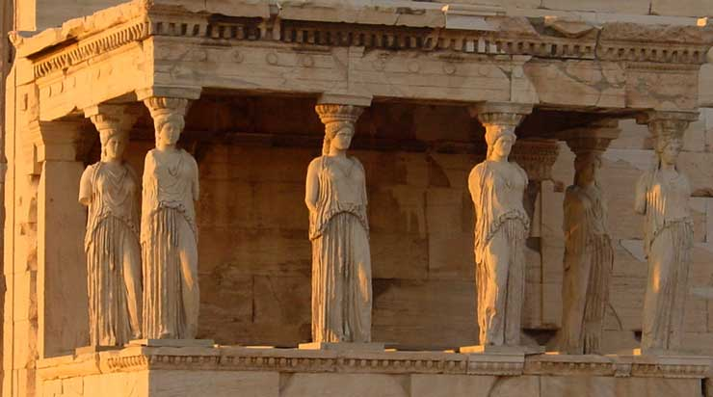
Erechtheion, Akropolis, ca. 420 f.Kr.

Slide 19
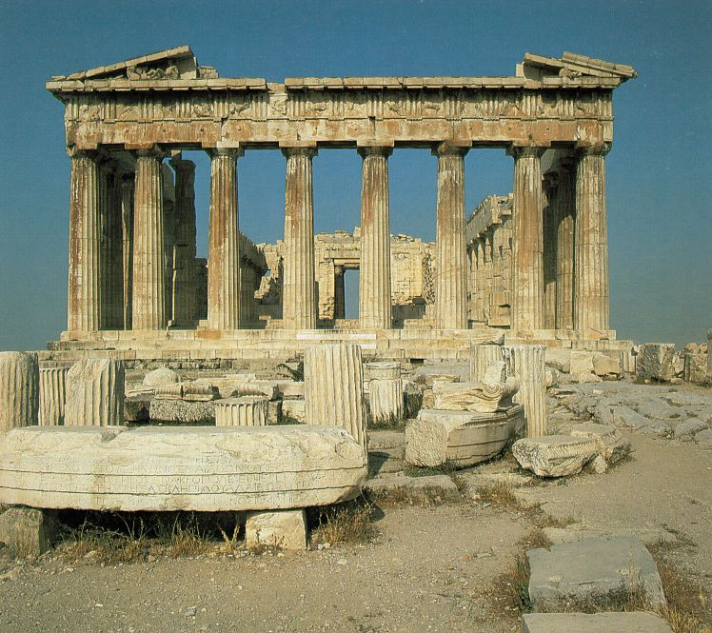
Parthenon
447-432 f.Kr.
vestgavlen

Slide 20
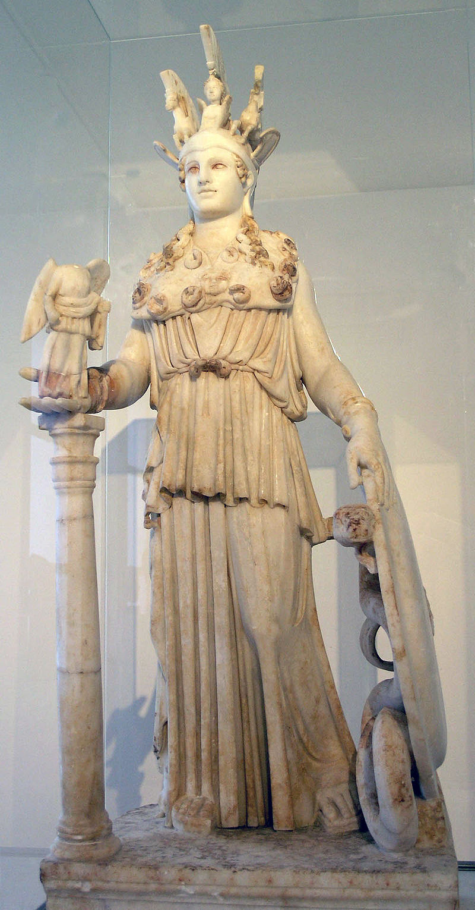
Den Chryselefantinske Athene-statue
Kultstatuen af Athene. Udført af billedhuggeren Fidias
Kultstatuen var 12 m høj
Udført i træ, beklædt med guld (1,15 ton) og elfenben
( græsk: chryselefantin)
Den vingede Nike-statue hvilede på en korinthisk søjle

Slide 21
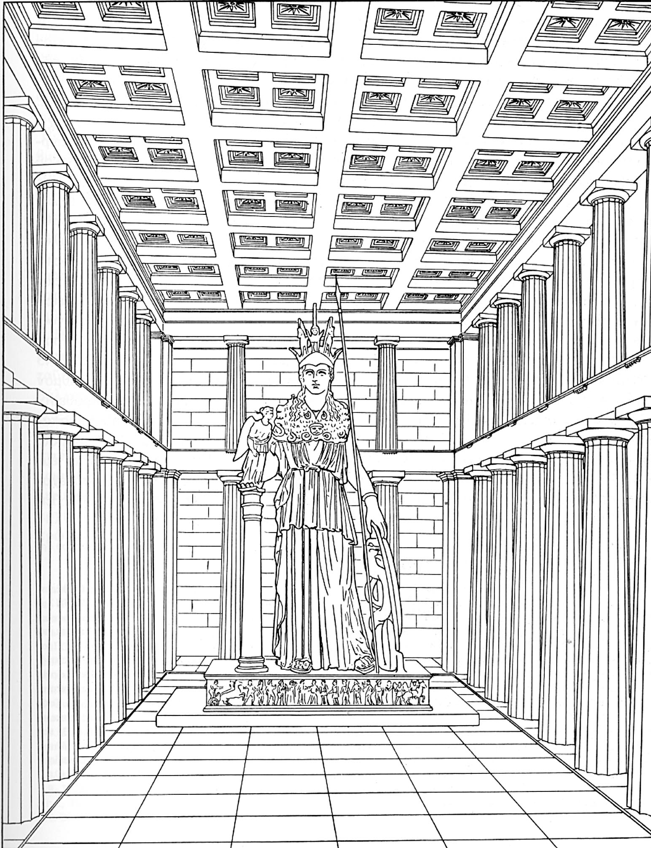
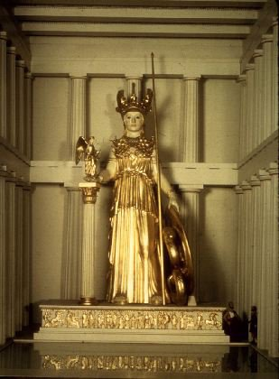
Notes:
Rekonstruktioner af Athena Parthenos

Slide 22
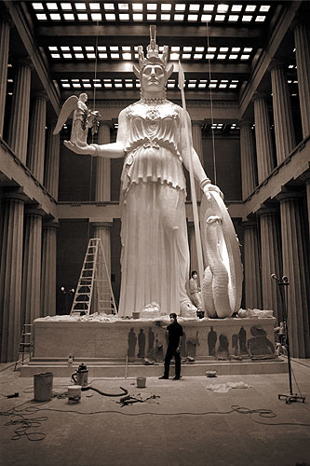
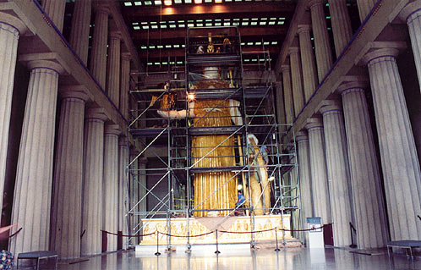
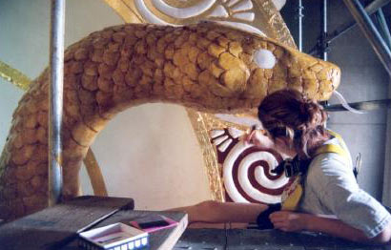
Notes:
Athena Parthenos i Nashville

Slide 23
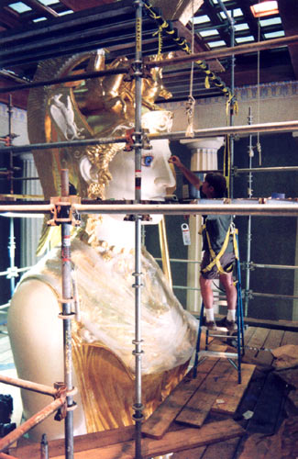
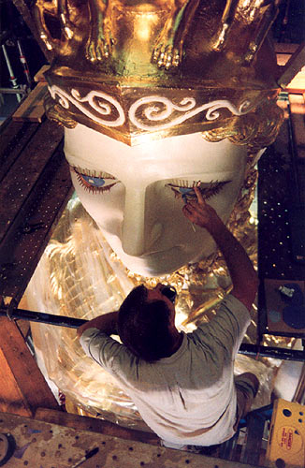
Notes:
Nashville

Slide 24
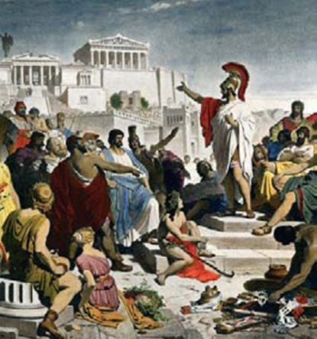
Athens demokrati
Demos = alle voksne, frie, mandlige borgere
Kvinder, slaver og tilflyttere havde ingen politiske rettigheder
Alle borgere havde lige muligheder
Lodtrækning om embeder
Diæter til embedsmænd
Alle embeder var årlige
Direkte demokrati

Slide 25
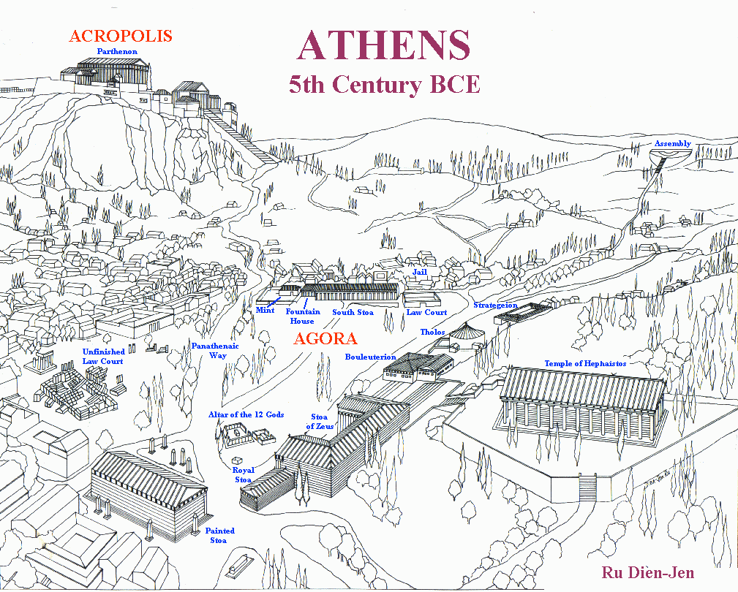

Slide 26
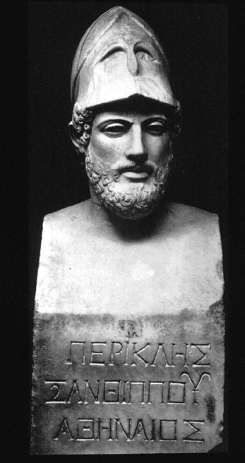
Perikles ca. 495-429

Slide 27
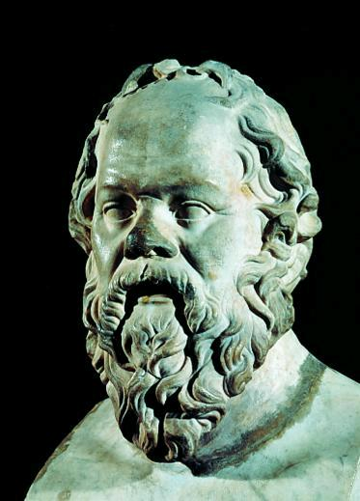
Sokrates
469-399

Slide 28
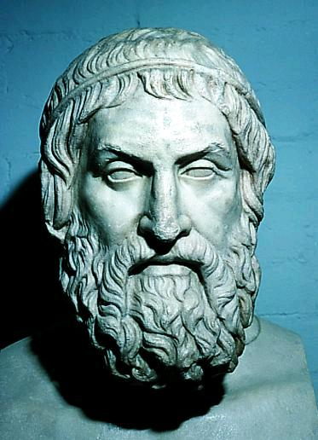
Sofokles
496-406

Slide 29
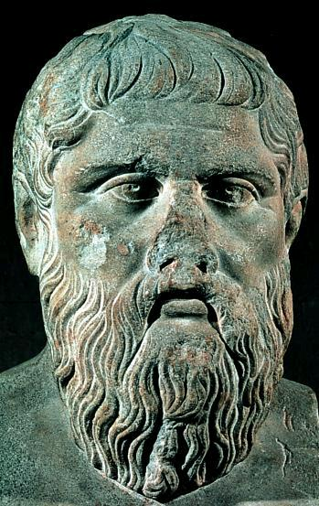
Platon
427-347

Slide 30
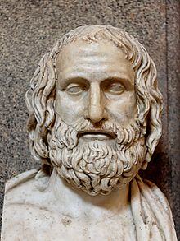
Euripides ca. 480-406

Slide 31
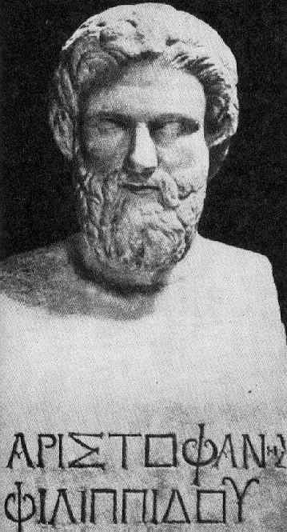
Aristofanes ca. 450-385

Slide 32
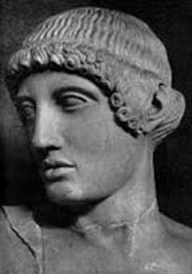
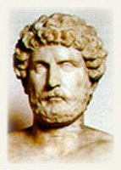
Sofisterne
Gorgias, ca. 480-380
Protagoras ca. 481-411

Slide 33
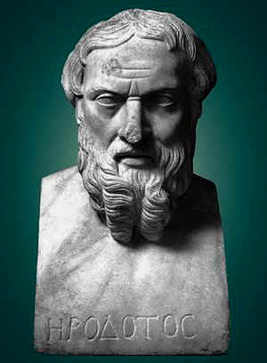
Herodot ca. 485-425

Slide 34
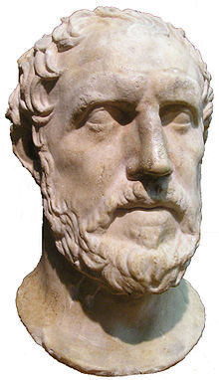
Thukydid ca. 460-400

Slide 35
Billedhuggerne
Polyklet
  Doryphoros
  Diadoumenos
Phidias
  Parthenon
    Frise – metoper - gavlskulptur
    Kultstatuen (Athena Parthenos)
  Zeusstatuen i Olympia
Paionios
  Nikestatuen i Olympia

Slide 36
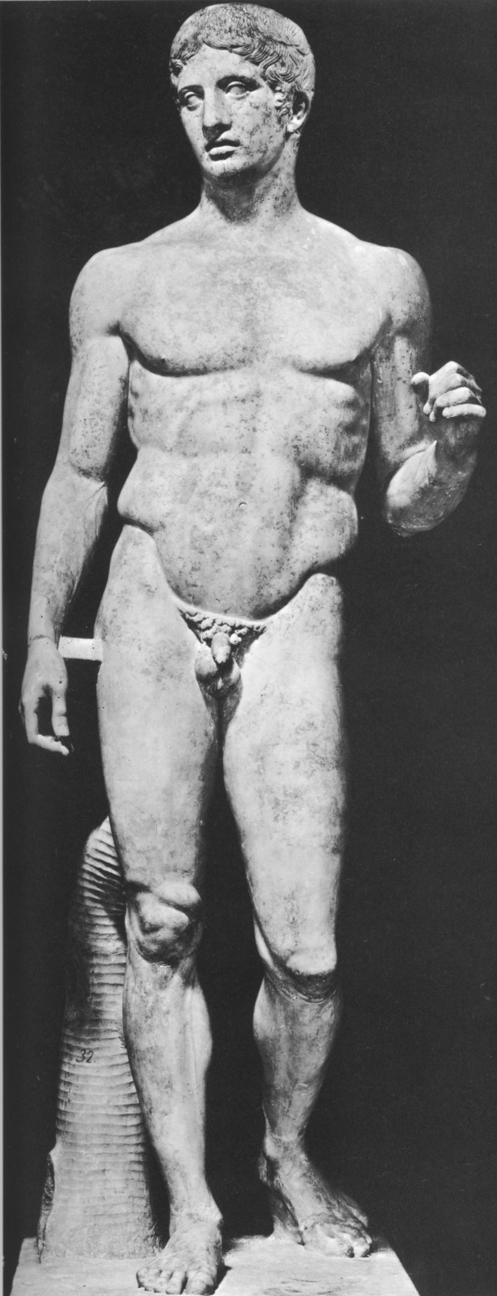
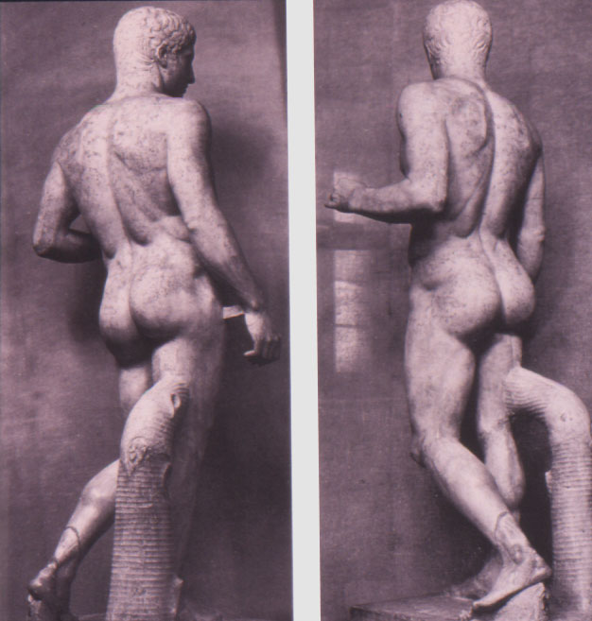
Polyklet
Notes:
Doryphoros, Napoli, Mus. Naz. Polyklets Kanon figur.

Slide 37
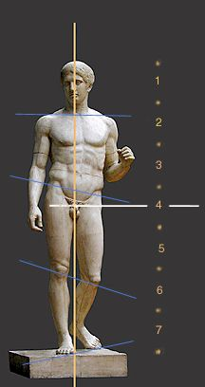
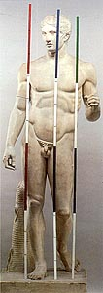
Polyklets ”Kanon” eksemplificeret ved Doryphoros:
Proportionerne relateres til hinanden:
Doryphoros’ hoved = 1/7 af kroppens længde
Ansigtet indtil hårgrænsen = 1/10
Afstanden fra hårgrænsen til nøglebenet = 1/6
Brystets bredde = ¼
Underbenet = ¼
En fod = 1/6
En hånd = 1/10
Desuden kan skulpturen indskrives i en cirkel med navlen som centrum. Hvis skulpturens arme er udstrakte, kan den omskrives af et kvadrat
Notes:
Proportioner er beskrevet hos Vitruv III,1. Om målene (og målepindene se: Polyklet. Der Bildhauer der griechischen Klassik, Mainz 1990, s. 156-184)

Slide 38
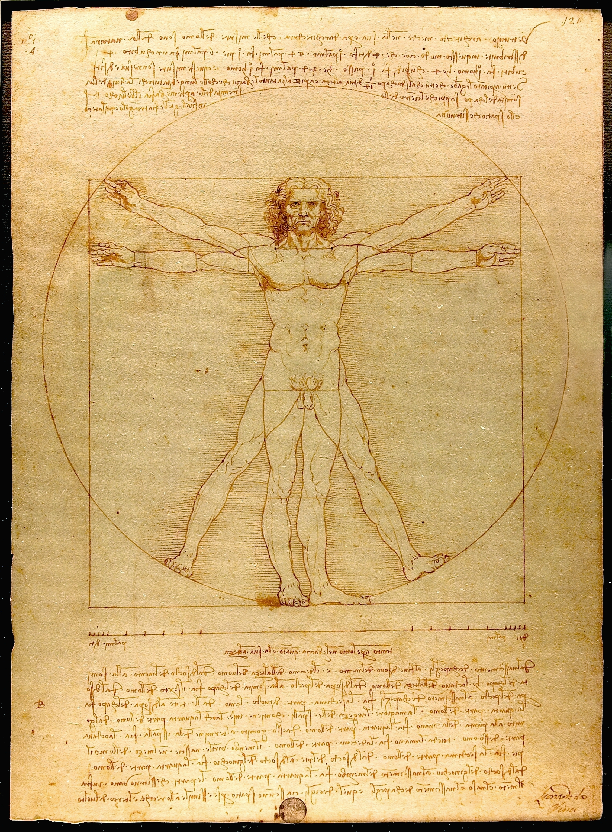
Notes:
Diadoumenos

Slide 39
Senklassisk tid (400-323)
– historisk overblik
Perioden afgrænses af Den Peloponnesiske Krigs afslutning (403 og Alexander d. Stores død (323).
Periode præget af stor politisk uro. Ingen græsk bystat er dominerende og der udbryder konstant krige mellem bystaterne i kampen om at blive hegemon (over-herre).
Til sidst lykkes det for den makedonske konge Philip d. 2. at underlægge sig de græske bystater i Det Korinthiske Forbund i 338. Efter hans død viderefører hans søn Alexander d. Store hans politik og det lykkes ham endda at erobre hele Perserriget.

Slide 40
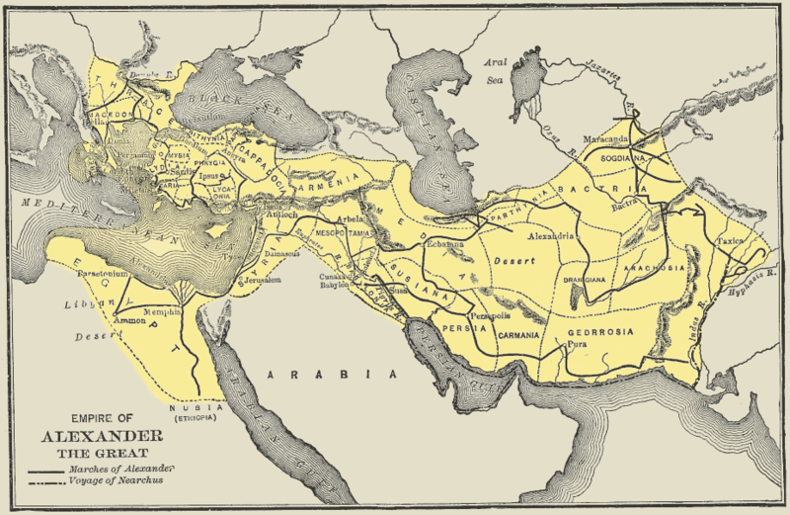
Alexanders rige

Slide 41
Senklassisk tid - stiltræk
Ansigterne viser patetisk udtryk og/eller individuelle portrætkarakterer i stedet for idealtyper (eks. Alexander-portrættet af Lysippos)
Introduktion af den nøgne kvindefigur.
Skulpturerne bliver mindre frontale, bruger rummet og kræver, at betragteren skal gå omkring dem for at forstå dem.
Eksperimenter med figurens stillingsmotiv, hvor vægten kan flyttes til en støtte, f.eks. et træ.
Idealproportionerne forskydes: figurerne bliver slankere, blødere, mindre kraftfulde, med mindre hoveder og krøllet hår.
I draperiet ser man nu ofte eksempler på krøllede stoffer og pressefolder i stoffet.
Figurerne lukker sig om sig selv i et privat rum (Eirene og Ploutos)
Allegoriske figurer: man personificerer abstrakte begreber (Eirene og Ploutos – ”Freden” og ”Rigdommen”)

Slide 42
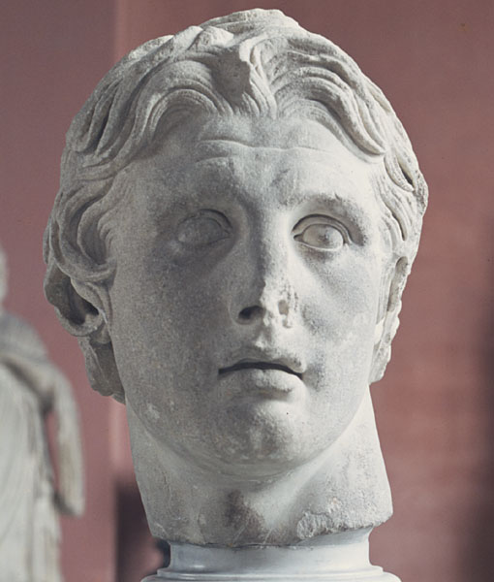
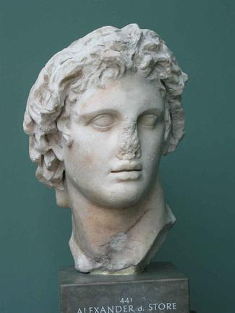
Notes:
Alexander d. Store, Istanbul og Ny Carlsberg Glyptotek

Slide 43
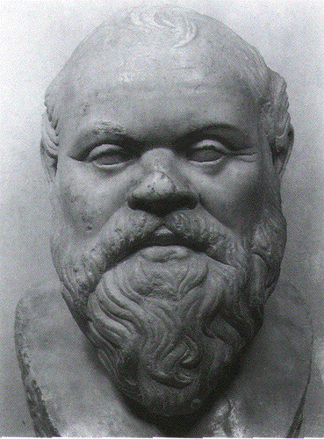

Notes:
Sokrates, Napoli 6129

Slide 44

Notes:
Afrodite fra Knidos, Vatikan 812. H. 2.04 m, original ca. 350 f.v.t.

Slide 45


Notes:
Apoxyomenos, Vatikan, H. 2.05 m. Kopi efter original af Lysippos, ca. 330 f.v.t.

Slide 46

Notes:
Apoxyomenos er slankere end Doryphoros

Slide 47


Kephisodot: Eirene med Ploutos, ca. 370 f. Kr.
Notes:
Eirene med Ploutos, München 219, H. 2.01.
Kopi efter original af Kephisodotos. Eirenekulten blev introduceret i Athen i 374 f.v.t.
Statuen stod på Agora.

Slide 48

”Eros i færd med at spænde sin bue”
Tilskrevet Lysippos
Romersk marmorkopi efter græsk bronzestatue
Højde: 1,23 m.
Ca. 330 f. Kr.
Museo Capitolino, Rom

